Slide 1
Нова Українська школа
.

Slide 3
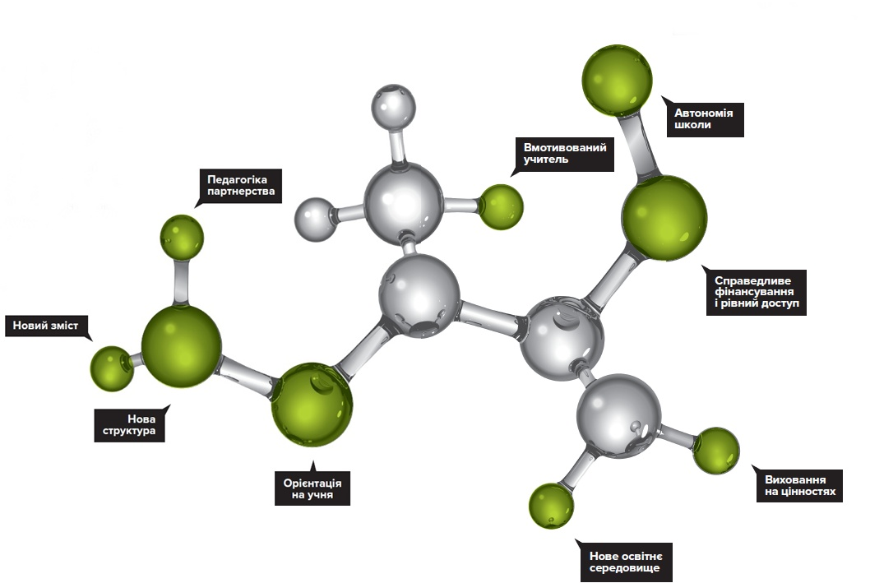

Slide 4
Розвиток змісту освіти має відповідати викликам динамічного сучасного світу та враховувати нові знання і найкращі ідеї. Як засвідчують результати багатьох досліджень, існують глобальні виклики – чинники змін для сучасної освіти:
1. Зміни в суспільному житті і характері праці.
2. Вплив технологій.
3. Потреба у більшій персоналізації та інноваціях.
4. Глобалізований вимір життя і праці.
Окрім цього, в Україні існують виклики, які пов’язані з воєнними діями, з одного боку, та євроінтеграційними прагненнями українського народу.

Slide 5
Зміни в суспільному житті і характері праці
Школа повинна добре готувати не лише до екзаменів, а й передусім до реального життя і праці у XXI сторіччі.
Щоб досягати успіху в майбутньому, учням потрібні ключові компетентності, які дадуть змогу відповісти на основні виклики ринку праці:
зменшення попиту на некваліфікованих і низькокваліфікованих працівників (отож, щоб одержати роботу або утриматися на робочому місці, потрібні не тільки вузькогалузеві компетентності, а передусім ключові);
зростання кількості робочих місць у секторі послуг, туризму, відпочинку та опіки, натомість зменшення у секторі виробництва (тому більшої вартості набудуть соціальні вміння співпрацювати і знаходити порозуміння);
більше осіб працюватиме неповний робочий день й у власному домі, далеко від центрального офісу фірми (тому високо цінуватимуться самостійність, гнучкість, вміння організовувати свій час і робоче місце);
для забезпечення повноцінної участі в суспільному житті й уникнення визиску з боку нечесних осіб та інституцій, потрібні знання власних прав, повноважень та обов’язків щодо інших людей, вміння відстоювати їх, а також відповідні ставлення – відвага, адекватна самооцінка, почуття людської гідності.

Slide 6
Вплив технологій в умовах пандемії
Новітні технології істотно впливають на освітній процес. Необхідним є:
1. Ефективне використання ІКТ для формування у школярів навичок пошуку інформації, логічного аргументування, аналітичного мислення та творчості.
2. Підтримка індивідуалізованого та самостійного навчання, заохочування до спілкування та співпраці в освітньому процесі.
3. Відображення у змісті освіти змін практичного застосування предметних знань у світі поза школою.

Slide 7
Потреба в більшій індивідуалізації та інноваціях
Врахування індивідуальних потреб особистості учня.
Досягнення більшої індивідуалізації навчання в контексті забезпечення права на освіту.
Забезпечення гнучкості та можливості для нововведень на рівні школи та класу.

Slide 8
Глобалізований вимір життя і праці
Зміст освіти має готувати молодь до розуміння глобального контексту свого локального життя, аналізу власних цінностей і ставлення до викликів.
Зміст освіти повинен готувати школярів до ролі громадян світу.
Зміст освіти повинен гарантувати мовний прорив і змагання за знання рідної мови, державної мови та альтернативних засобів спілкування дітей з ООП.

Slide 9
Питомо українські виклики, які пов'язані з воєнними діями, з одного боку, та євроінтеграційними прагненнями українського народу, з іншого
1. Акцент на вихованні особистості - патріота – інноватора через плекання відповідних ставлень та моральних якостей, що повинно бути відображено у цілях Державного стандарту та у переліку предметів.
2. Збереження та розбудова власного інформаційного поля через увагу до розвитку державної мови в Україні, зокрема і в шкільній практиці.
3. Закріплення прав національних меншин на розвиток власної мови і культури через відповідні навчальні програми, основані на Державному стандарті, що відповідає політичним і культурним тенденціям ЄС.

Slide 10
Актуальність розвитку різних компетенцій з дітьми з ООП
Всі ключові компетентності вважаються однаково важливими, оскільки кожна з них може внести свій вклад у досягнення успіху в суспільстві знань.
Сфери багатьох з компетентностей покривають один одного і пов’язані одна з одною, аспекти, необхідні в одній сфері підтримують компетентності в іншій .
Високий рівень опанування основних мовних навичок, читання, писання, рахування і навичок в галузі інформаційних і комунікаційних технологій (ІКТ) є важливою основою для навчання; вміння вчитися сприяє всім іншим освітнім діям.
Важливу роль у всіх ключових компетентностях відіграють: критичне мислення, креативність, ініціативність, рішення проблем, оцінка ризику, прийняття рішень і конструктивне управління емоціями грають.

Slide 11
Зменшення кількості предметів та інтегрованість змісту
Йдеться передусім про ті предмети, на які передбачено одну чи півтори години на тиждень. Інтегрувавши зміст цих предметів в інші шкільні дисципліни, ми, з одного боку, зможемо подолати перевантаженість учнів, а, з іншого, сформувати у свідомості школярів цілісну картину світу. Зменшення кількості обов’язкових для вивчення предметів не лише не призведе до зниження якості освіти, а навпаки – за рахунок глибокого і системного опрацювання оптимальних обсягів важливого навчального матеріалу («ядра знань») сприятиме ефективному формуванню в учнів умінь, життєвих позицій та якостей.

Slide 12
Дякую за увагу!!!

